Slide 1
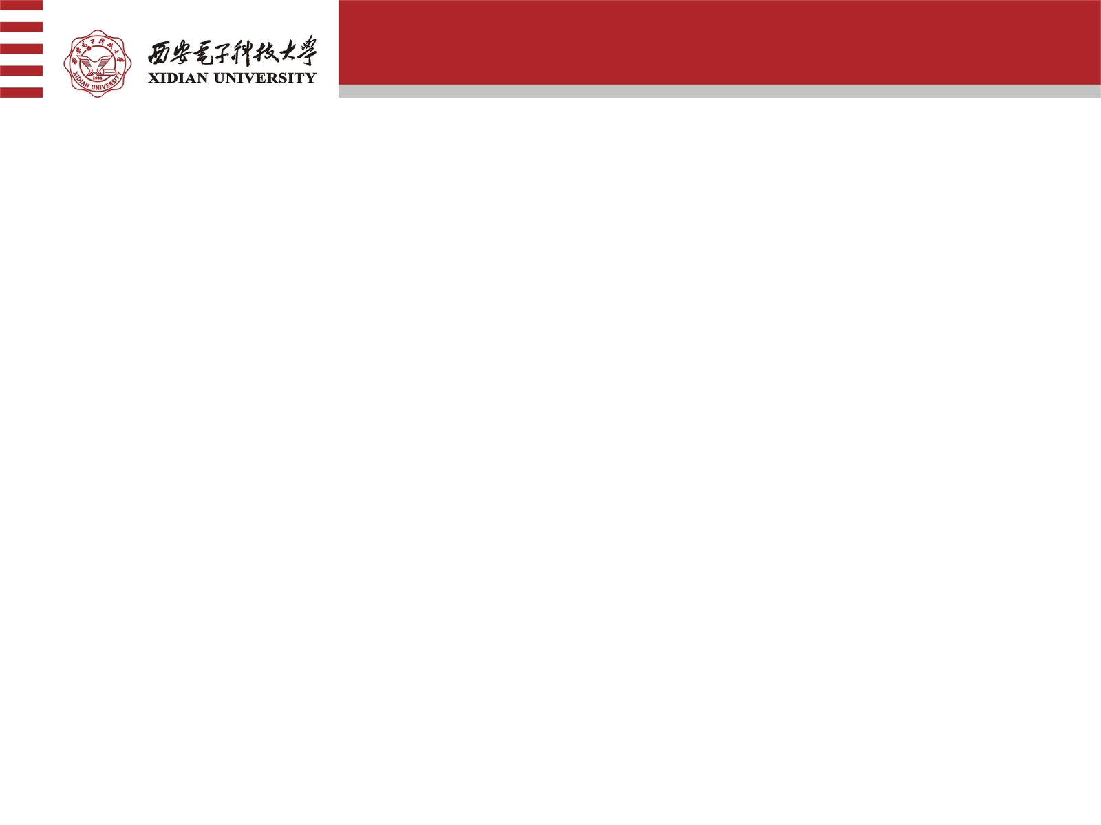
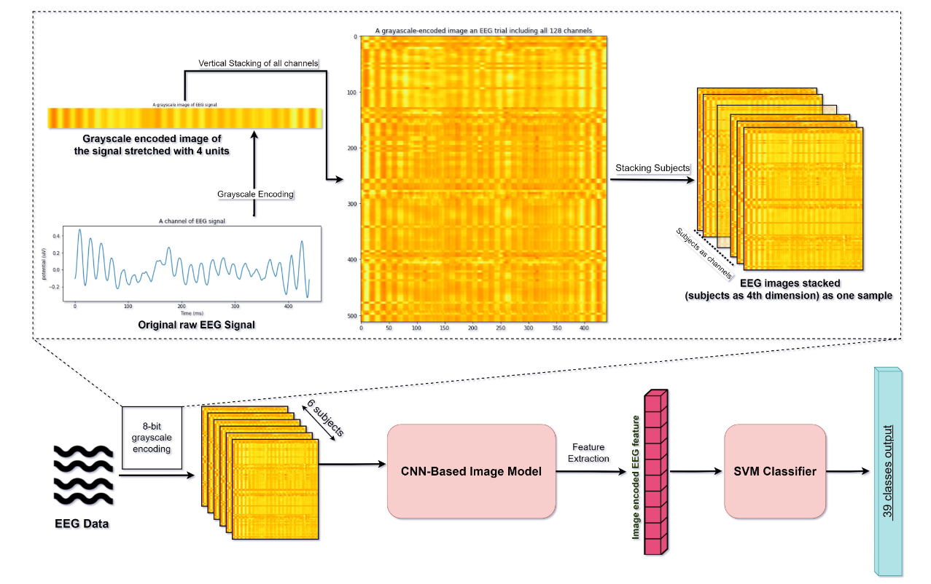
视觉解码研究进展：分类（樊梦欣）
任务
将 EEG 信号转换为图像并进行视觉分类（2022）
数据
刺激物：数据集包含来自 ImageNet 数据集的 39 个类别的视觉刺激，每个类别包含 50 张图像。这些图像涵盖了各种物体和场景，例如动物、植物、交通工具、建筑物等。
实验范式：实验招募了 6 名受试者，他们分别观看每个类别的 50 张图像。在观看图像的同时，受试者的 EEG 信号被记录下来。
数据处理：EEG 信号使用 128 个电极以 1000 Hz 的采样率记录，持续时间为 500 ms。数据集经过滤波处理，以去除噪声和伪迹。研究人员使用了不同的带通滤波器，例如 [5-95] Hz 和 [14-70] Hz，以探索不同频率范围内的脑电信号特征。EEG 信号被标准化，以消除个体差异的影响。为了减少数据量，研究人员删除了一些质量较低的样本和缺失的试验。
数据量：初始数据集包含 12,000 个样本，但经过处理后，数据集缩减为 11,964 个样本，对应 39 个类别。每个类别的每个图像都有 6 个受试者的 EEG 信号数据。
Mishra A, Raj N, Bajwa G. EEG-based image feature extraction for visual classification using deep learning[C]//2022 International Conference on Intelligent Data Science Technologies and Applications (IDSTA). IEEE, 2022: 181-188.

Slide 2
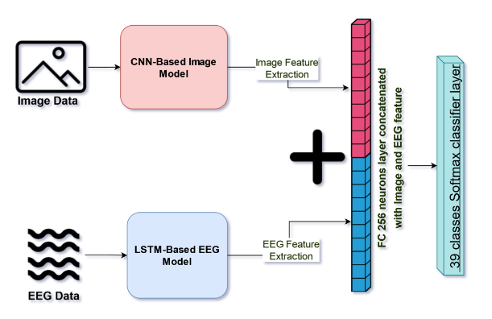
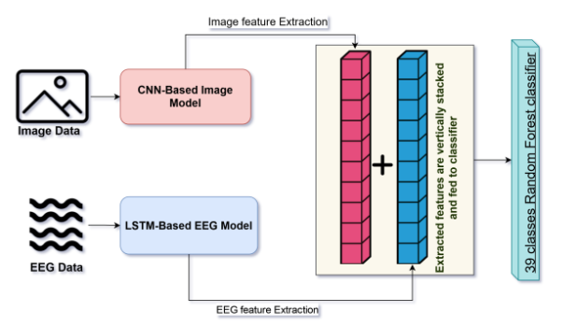
视觉解码研究进展：分类（樊梦欣）
方法
方法
拼接模型+垂直堆叠模型（组合创新）+ EEG to IMAGE（方法创新）
LSTM 模型： 使用堆叠的双向 LSTM 网络提取 EEG 信号中的特征。
CNN 模型： 使用预训练的 CNN 模型（如 MobileNet、ResNet、EfficientNet）提取图像特征。
EEG 到图像模型：将 EEG 信号转换为 8 位灰度图像，以便使用 CNN 模型进行特征提取。这种转换方法可以保留 EEG 信号的空间和时间信息，并将其转换为 CNN 模型可以理解的格式。
拼接模型：将 LSTM 模型和 CNN 模型的特征进行连接，以创建新的特征表示。使用这些新的特征表示进行图像分类。
垂直堆叠模型：将 LSTM 模型和 CNN 模型的特征进行垂直堆叠，以创建新的特征表示。使用不同的分类器模型（如 KNN、SVM、随机森林、逻辑回归）评估分类性能。
Mishra A, Raj N, Bajwa G. EEG-based image feature extraction for visual classification using deep learning[C]//2022 International Conference on Intelligent Data Science Technologies and Applications (IDSTA). IEEE, 2022: 181-188.

Slide 3
视觉解码研究进展：分类（樊梦欣）
结果
性能指标：
准确率: 模型正确分类的样本数量占总样本数量的比例。
召回率: 模型正确分类的正样本数量占总正样本数量的比例。
F1 值: 准确率和召回率的调和平均值，综合衡量模型的性能。
实验结果：
LSTM 基于 EEG 模型: 直接使用原始 EEG 信号进行分类，准确率较低。
CNN 基于图像模型: 使用 ResNet50 等预训练模型进行图像分类，准确率达到 84%。
EEG-to-Image 模型: 将 EEG 信号编码为灰度图像，并结合 CNN 进行特征提取，准确率达到 70-80%。准确率显著高于其他基于原始 EEG 信号的方法，提升了约 21%。
多模态融合模型: 将 EEG 和图像特征进行融合，包括回归、拼接和垂直堆叠三种方法。垂直堆叠模型：准确率达到 70%。拼接模型：准确率达到 82%。回归模型：准确率较低。 但仍然低于单独使用图像数据的结果。
Mishra A, Raj N, Bajwa G. EEG-based image feature extraction for visual classification using deep learning[C]//2022 International Conference on Intelligent Data Science Technologies and Applications (IDSTA). IEEE, 2022: 181-188.

Slide 4
视觉解码研究进展：分类（樊梦欣）
总结
优点：
1、EEG 信号图像编码方法为 EEG 特征提取提供了一种新的思路。
2、EEG-to-Image 模型显著提升了分类准确率，证明了该方法的有效性。
不足：
1、回归模型在多模态融合中表现较差，需要进一步探索改进方法。
2、研究中没有对 EEG 和图像特征进行选择和优化，可能影响了模型的性能。
3、模型解释性方面仍有待提升，需要进一步探索可解释性模型。
改进：
1、可以使用特征选择算法对 EEG 和图像特征进行选择和优化，以提高模型的性能。
2、可以探索可解释性模型，例如注意力机制或图神经网络，以增强模型的可解释性。
3、可以探索更有效的多模态融合方法，例如注意力机制或图神经网络，以更好地整合 EEG 和图像特征。
4、可以探索将 EEG 信号解码为更高级别的语义信息，例如对象类别或场景类别，以提升视觉分类性能。
5、可以探索跨模态学习方法，例如多任务学习或迁移学习，以利用不同模态数据之间的相关性。
Mishra A, Raj N, Bajwa G. EEG-based image feature extraction for visual classification using deep learning[C]//2022 International Conference on Intelligent Data Science Technologies and Applications (IDSTA). IEEE, 2022: 181-188.

